Slide 1
স্বাগতম

Slide 2
পরিচিতি
শিক্ষক পরিচিতি
পাঠ পরিচিতি
আফরোজা খানম
সহকারী শিক্ষক (আইসিটি)
কাঠালী দাখিল মাদরাসা
ভালুকা, ময়মনসিংহ।
শ্রেণি: সপ্তম
বিষয়: সাধারণ বিজ্ঞান
অধ্যায়: প্রথম (নিন্মশ্রেণির জীব)
পাঠ: ১
সময়: ৫০ মিনিট
তারিখ: ১১/০৩/২০২০

Slide 3
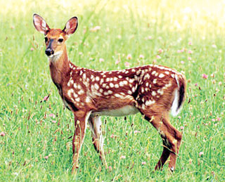
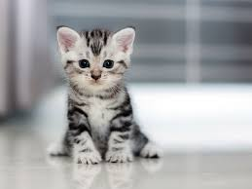
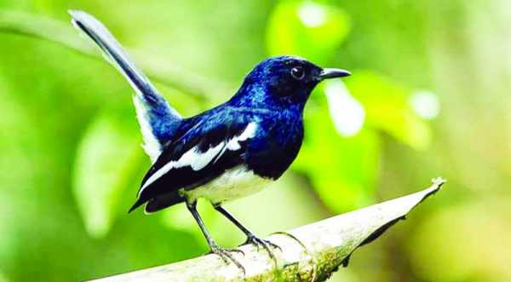
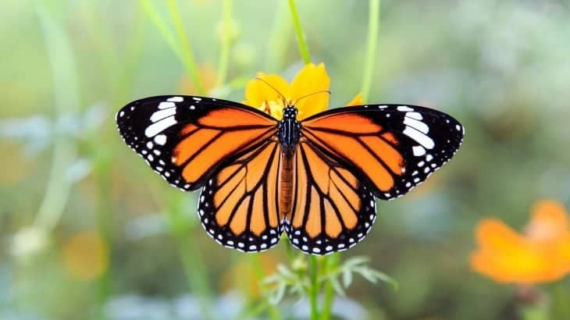
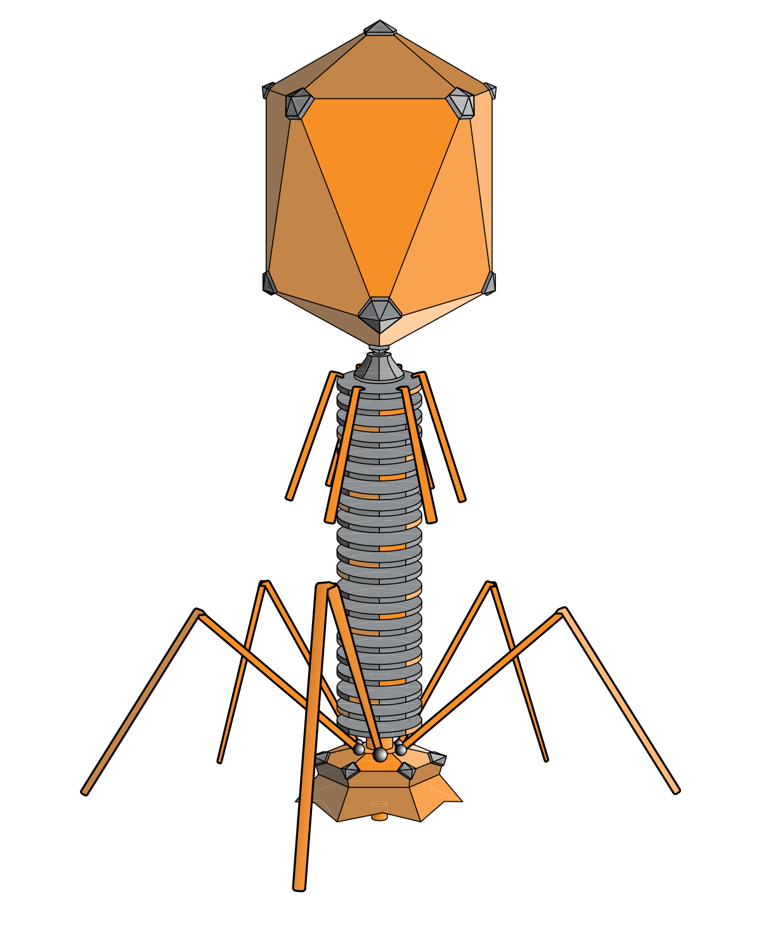
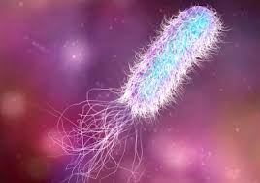
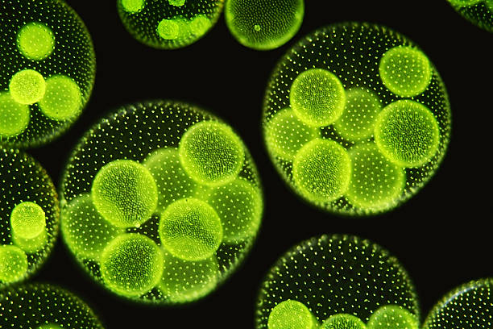
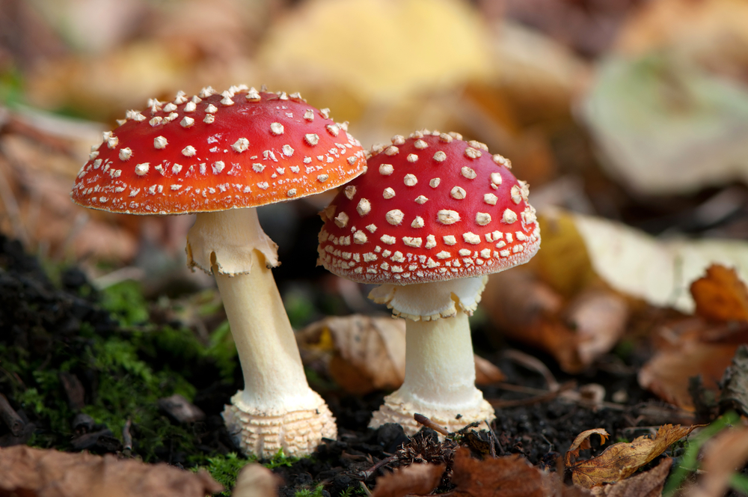

Slide 4
এসো আমরা একটি ভিডিও দেখি।

Slide 5
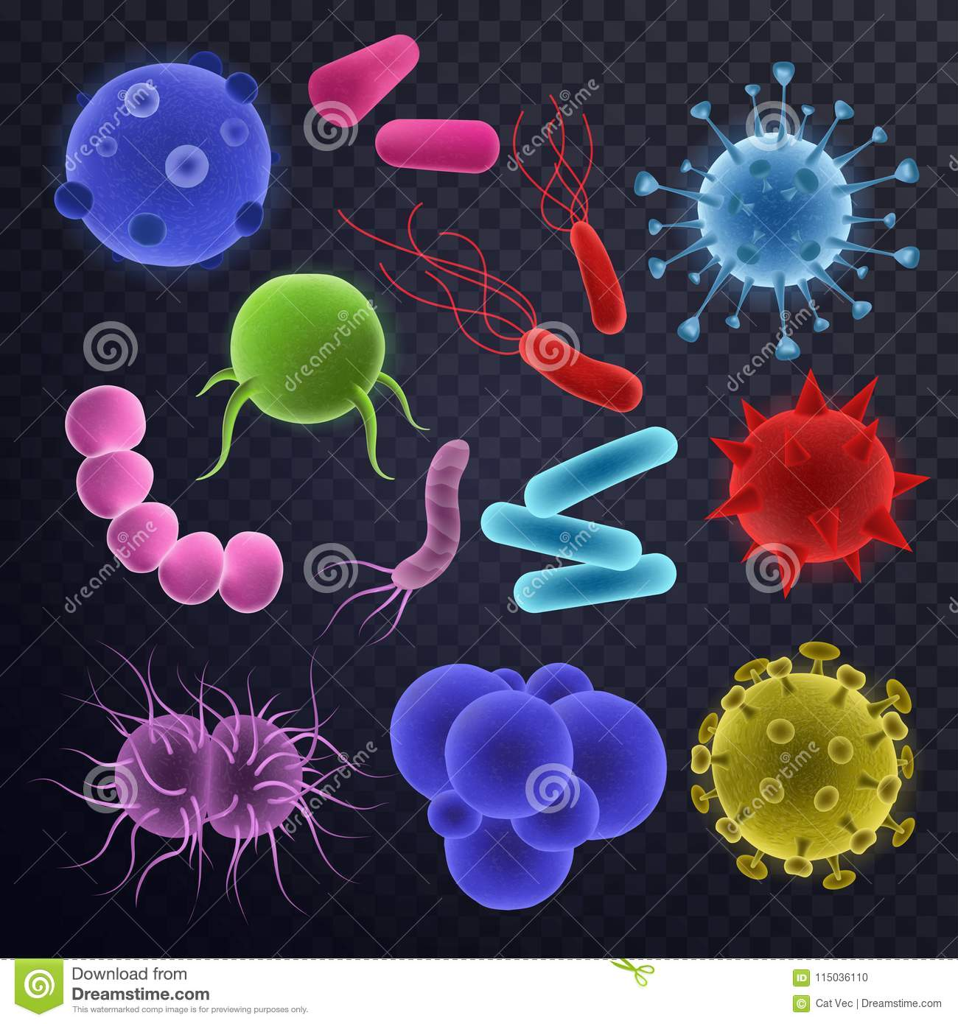
অনুজীব জগৎ

Slide 6
শিখনফল
এই পাঠ শেষে শিক্ষার্থীরা-
১। অনুজীব কি বলতে পারবে।
২। অনুজীবের বৈশিষ্ট্য ব্যাখ্যা করতে পারবে।
৩। অনুজীবের শ্রেণিবিন্যাস বর্ণনা করতে পারবে।

Slide 7
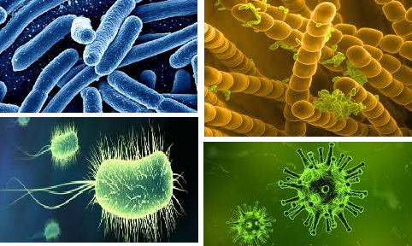
আমরা আমাদের চারপাশে অনেক জীব দেখতে পাই। এসব জীব ছাড়াও আমাদের পরিবেশে অনেক জীব রয়েছে যাদের খালি চোখে দেখাই যায় না। এদের নির্দিষ্ট কেন্দ্রিকাযুক্ত সুগঠিত কোষ নেই। এরা অনুজীব নামে পরিচিত।

Slide 8
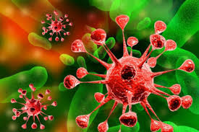
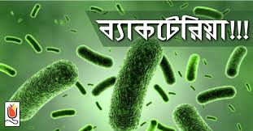
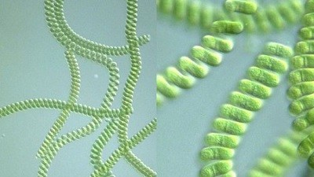
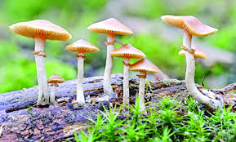
অনুজীব জগৎ
রাজ্য-২
রাজ্য-৩
রাজ্য-১
ইউক্যারিওটা
প্রোক্যারিওটা
এক্যারিওটা
ভাইরাস
ছত্রাক
ভাইরাস
শৈবাল

Slide 9
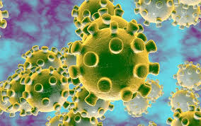
রাজ্য-১
এক্যারিওটা বা অকোষীয়ঃ এসব অনুজীব এতই ছোট যে তা সাধারণ আলোক অনুবীক্ষণ যন্ত্রের নীচেও দেখা যায় না। এদের দেখতে ইলেকট্রন অনুবীক্ষণ যন্ত্রের প্রয়োজন হয়, যেমন- ভাইরাস।

Slide 10
রাজ্য-২
প্রোক্যারিওটা বা আদিকোষীঃ যেসব অনুজীবের কোষের কেন্দ্রিকা সুগঠিত নয় তারাই এ রাজ্যের সদস্য। সুগঠিত কেন্দ্রিকা না থাকায় এদের কোষকে আদিকোষ বলা হয়, যথা- ব্যাকটেরিয়া।

Slide 11
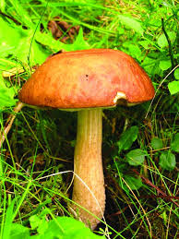
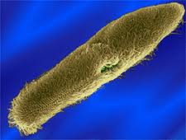
রাজ্য-৩
ইউক্যারিওটা বা প্রকৃতকোষীঃ যেসব অনুজীব কোষের কেন্দ্রিকা সুগঠিত তাদেরই প্রকৃত কোষ বলে । শৈবাল, ছত্রাক ও প্রোটোজোয়া এ ধরনের অনুজীব।

Slide 12
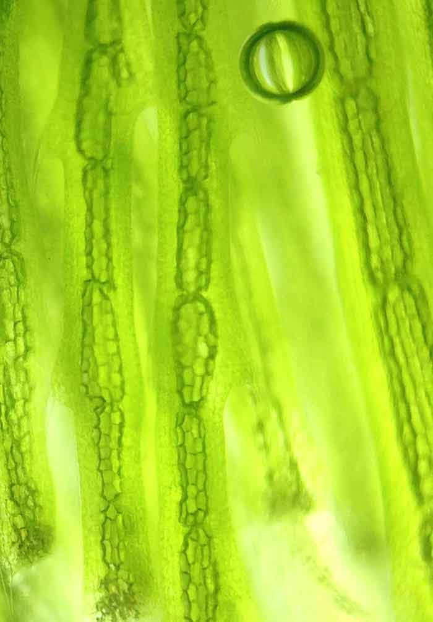
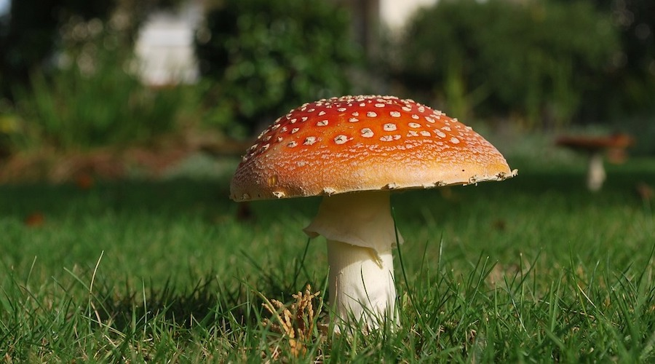
দলীয় কাজ
সময়ঃ ১০ মিনিট
চিত্র: A
চিত্র: B
ক দল-
১। চিত্র A এর বৈশিষ্ট্য লিখ।
খ দল-
২। চিত্র B এর বৈশিষ্ট্য লিখ।

Slide 13
মূল্যায়ন

Slide 14
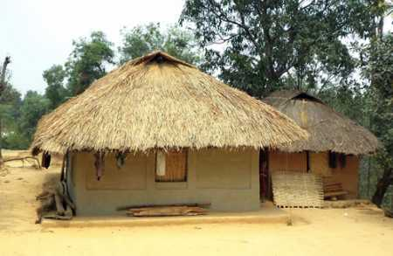
বাড়ীর কাজ
ব্যাকটেরিয়া ক্ষতিকারক জীব হলেও পরিবেশের জন্য এটি গুরুত্বপূর্ণ যুক্তিসহ তোমার মতামত দাও।

Slide 15
ধন্যবাদ

